Slide 1
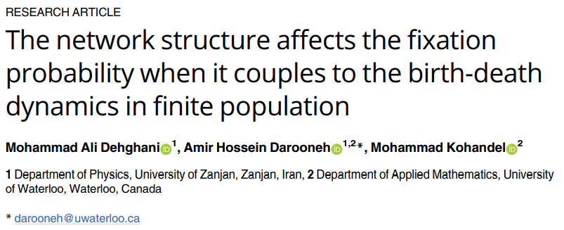
主要工作：考虑到为了获取更多资源，变异个体之间竞争，死亡率受到影响，提出一个进化模型。
图上的生灭过程
生物学灵感：在无血管肿瘤中，癌细胞（突变体）比正常细胞（野生型）需要更多的氧气。细胞之间存在消耗氧气的竞争，并且癌细胞比正常细胞对环境中的氧气量更敏感。如果邻居的数量很大，每个细胞的份额就会减少，然后细胞的死亡概率（比率）就会增加。
回顾
一般生灭过程
Moran过程
固定概率
进化图论
进化图论中的Moran过程
等温定理及推广
模型
复杂网络
适合度
平均中性漂变
网络上BD过程
仿真算法
结果和讨论
星形图上平均中性漂变
复杂网络上仿真结果

Slide 2
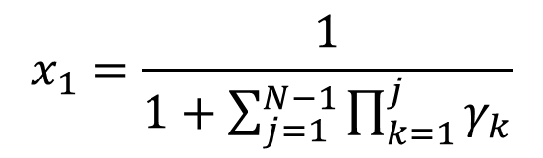



回顾：一般生灭过程
定义于离散空间$\{i=0,1,…,N\}上$的一维随机过程，每当随机事件发生时，状态变量$i$可能保持不变、转移到状态$i−1或$转移到状态$i+1$.
该概率与状态有关
$α_{i}$为状态$i$转移到$i+1$的概率
$β_{i}$为状态$i$转移到$i−1$的概率
停留在状态$i$的概率为$1−α_{i}−β_{i}$
$$α_{i}+β_{i}≤1$$
令$x_{i}$是从状态$i$出发到达吸收状态$N$的概率，且$γ_{i}=\frac{β_{i}}{α_{i}}$
$$x_{1}=\frac{1}{1+\sum_{j=1}^{N−1}{\prod_{k=1}^{j}{γ_{k}}}}$$
考虑由一个A类个体和$N−1$ 个B类个体构成的种群， 随机变量为A类个体的数量$i$，A类个体的固定概率定义为：由一个A类个体最终占领整个种群的概率，记为$ρ_{A}$.
$$ρ_{A}=x_{1}$$

Slide 3
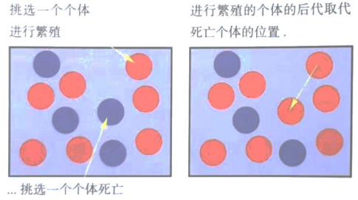
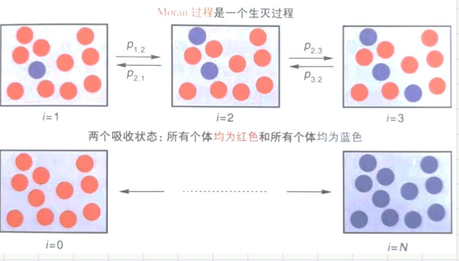
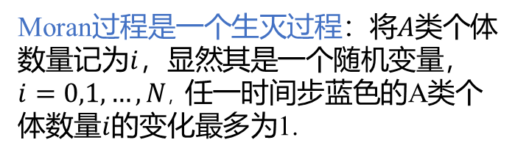
回顾： Moran过程
大小为$N$的有限种群中有两类个体A和B，适合度为$f_{A}$和$f_{B}$
任一时间步，根据适合度，随机挑选一个个体进行繁殖，再随机挑选一个个体令其死亡，种群大小严格不变
适合度取决于繁殖率(Page 10)
同一个体有机会被同时挑选进行繁殖和死亡
繁殖时不考虑突变
Moran过程是一个生灭过程：将$A$类个体数量记为$i$，显然其是一个随机变量，$i=0,1,…,N$，任一时间步蓝色的A类个体数量$i$的变化最多为1.

Slide 4
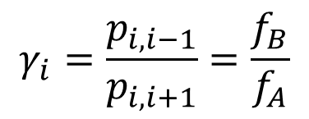
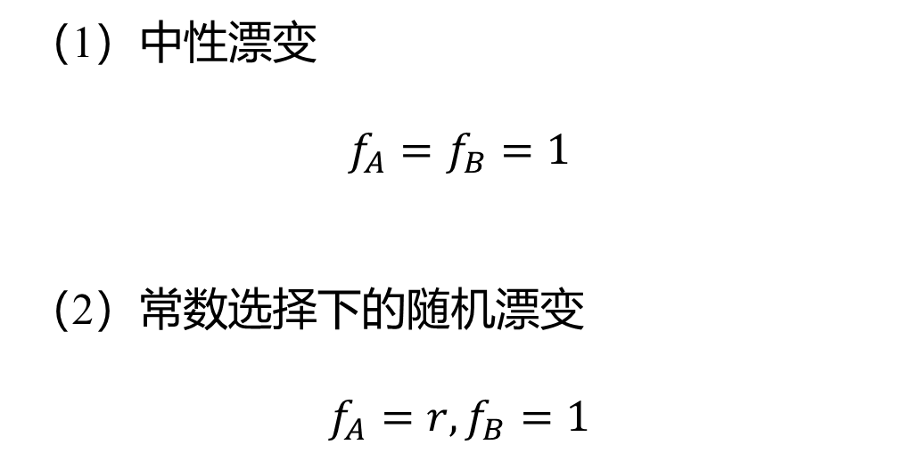
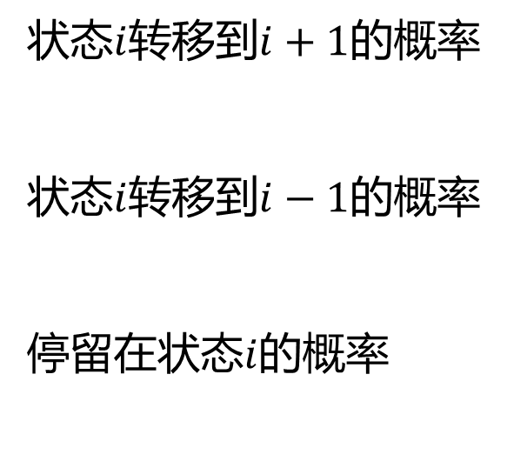
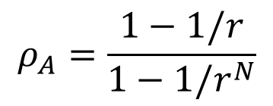

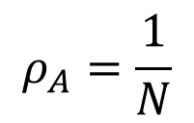
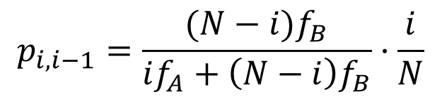

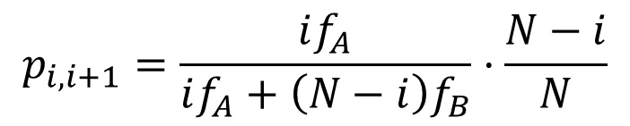

回顾：固定概率
状态$i$转移到$i+1$的概率
状态$i$转移到$i−1$的概率
停留在状态$i$的概率
$$p_{i,i+1}=\frac{if_{A}}{if_{A}+\left(N−i\right)f_{B}}·\frac{N−i}{N}$$
$$p_{i,i−1}=\frac{(N−i)f_{B}}{if_{A}+\left(N−i\right)f_{B}}·\frac{i}{N}$$
$$γ_{i}=\frac{p_{i,i−1}}{p_{i,i+1}}=\frac{f_{B}}{f_{A}}$$
$p_{i,i}=1−$ $p_{i,i+1}−p_{i,i−1}$
根据不同的适合度，两种Moran过程
（1）中性漂变
$$f_{A}=f_{B}=1$$
（2）常数选择下的随机漂变
$$f_{A}=r,f_{B}=1$$
$$ρ_{A}=\frac{1}{N}$$
$$γ_{i}=1$$
$$γ_{i}=\frac{1}{r}$$
$$ρ_{A}=\frac{1−1/r}{1−1/r^{N}}$$

Slide 5
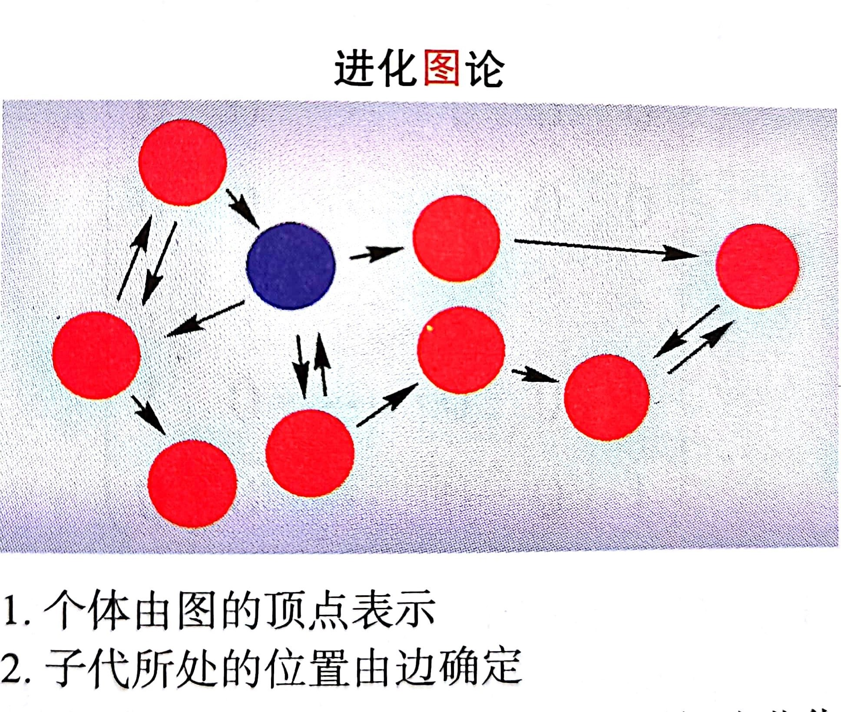
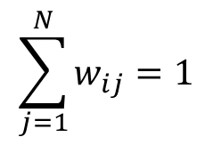
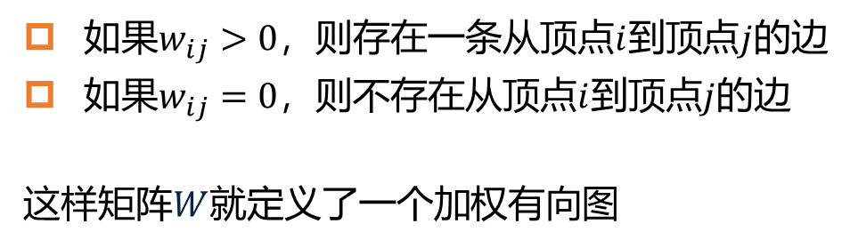
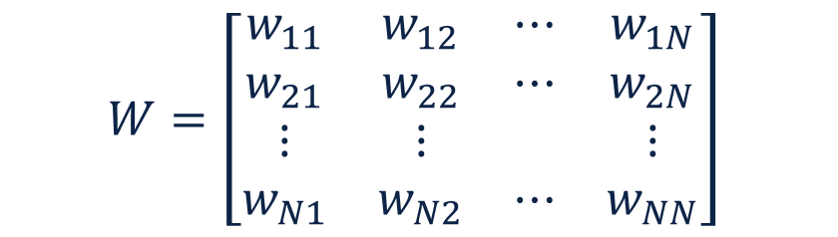

回顾：进化图论
Goal : 研究考虑种群空间结构的有限种群的进化动态
Framework : 图上的
生灭过程(Birth-Death process, BD process)
如何利用图体现空间结构？
种群中的个体用图的顶点表示，个体间的相互作用由连接顶点的边进行表示。如果存在一条从顶点$i$指向顶点$j$的边，表明$i$的子代可以取代$j$。（$i$繁殖，$j$死亡，$i$的子代取代$j$的位置）
图上的生灭过程如何定义？
任一时间步，随机选择个体$i$进行繁殖，$i$的子代取代$j$的概率为$w_{ij}$
如果$w_{ij}>0，$则存在一条从顶点$i$到顶点$j$的边
如果$w_{ij}=0，$则不存在从顶点$i$到顶点$j$的边
这样矩阵$W$就定义了一个加权有向图
$$W=\left[\begin{matrix}w_{11} & w_{12} & ⋯ & w_{1N} \\ w_{21} & w_{22} & ⋯ & w_{2N} \\ ⋮ & ⋮ & & ⋮ \\ w_{N1} & w_{N2} & ⋯ & w_{NN}\end{matrix}\right]$$
$$\sum_{j=1}^{N}{w_{ij}=1}$$
每个行向量元素和为1.
Notes:
通常个体间会存在相互作用，组成了不同的空间结构。

Slide 6

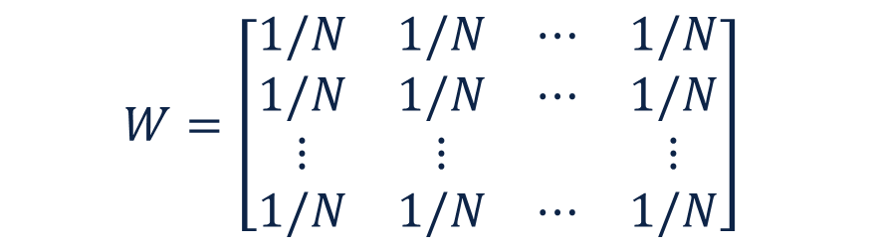
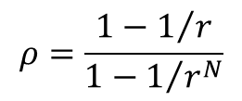
进化图论中的Moran过程
Moran过程中任意一个个体的子代取代其他个体的概率都为$1/N，$对应于权重完全相同的完全图
$$W=\left[\begin{matrix}1/N & 1/N & ⋯ & 1/N \\ 1/N & 1/N & ⋯ & 1/N \\ ⋮ & ⋮ & & ⋮ \\ 1/N & 1/N & ⋯ & 1/N\end{matrix}\right]$$
不同适合度的Moran过程
可以把$w_{ij}$看成条件概率$P(j=D| i=B)$，即事件个体$i$繁殖，个体$j$死亡的概率
Moran过程选择个体繁殖和死亡是独立的，即$P\left(i=B,j=D\right)=P(i=B)P(j=D)$
$$w_{ij}=P(j=D| i=B)=\frac{P\left(j=D,i=B\right)}{P\left(i=B\right)}=\frac{P\left(j=D\right)P\left(i=B\right)}{P\left(i=B\right)}=P\left(j=D\right)$$
而Moran过程选择个体死亡与适应度无关，概率为$1/N，$因此$w_{ij}=1/N$
图$ρ等价于$Moran过程：图$ρ$具有与Moran相同的固定概率
$$ρ=\frac{1−1/r}{1−1/{r^{N}}}$$

Slide 7
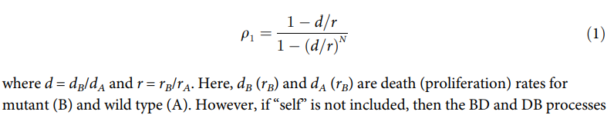



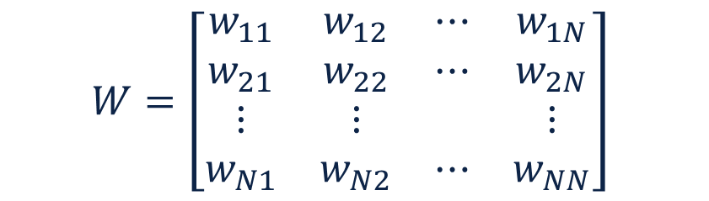
回顾：等温定理及推广
等温定理（The isothermal theorem）
顶点的温度：到达该顶点的所有边的权重之和。则顶点j的温度为：
$$T_{j}=\sum_{i=1}^{N}{w_{ij}}$$
等温：如果所有顶点具有相同是温度，则称图是等温的。
等温定理：一个图$ρ等价于$Moran过程当且仅当它是等温图。
$$W=\left[\begin{matrix}w_{11} & w_{12} & ⋯ & w_{1N} \\ w_{21} & w_{22} & ⋯ & w_{2N} \\ ⋮ & ⋮ & & ⋮ \\ w_{N1} & w_{N2} & ⋯ & w_{NN}\end{matrix}\right]$$
$$\sum_{i=1}^{N}{w_{ij}}=1$$
每个列向量元素和为1.
Kaveh等人对个体任意的出生率和死亡率推广了等温定理
在完全图的且自己包含在邻居的情况下：
$d=1$的BD过程就是之前的等温定理

Slide 8
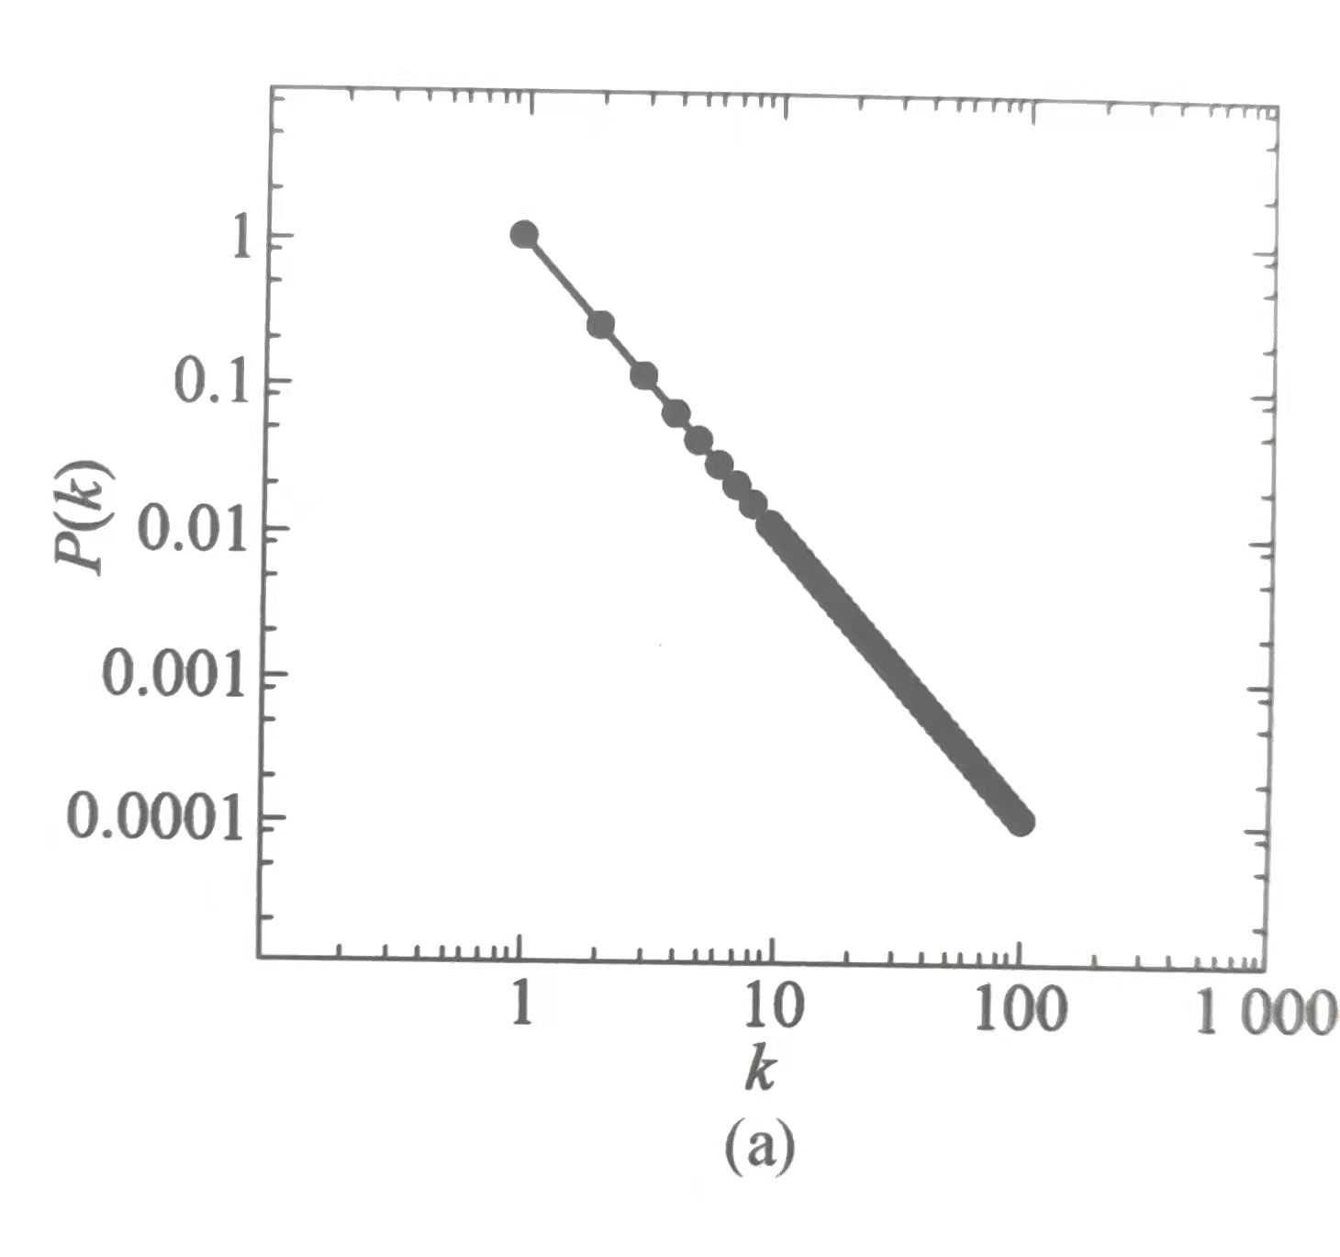
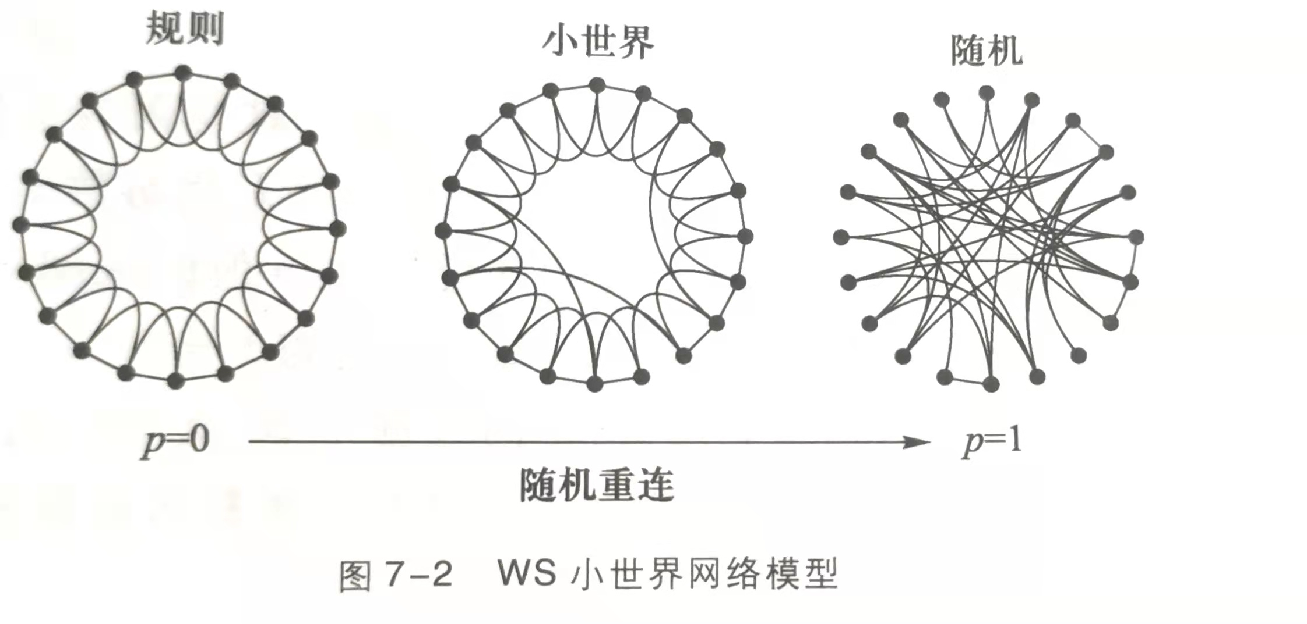
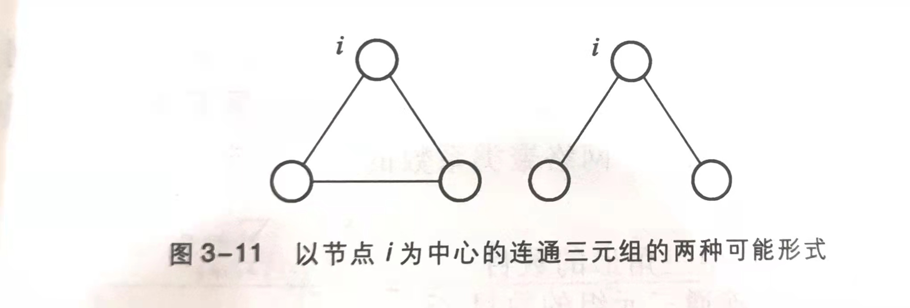


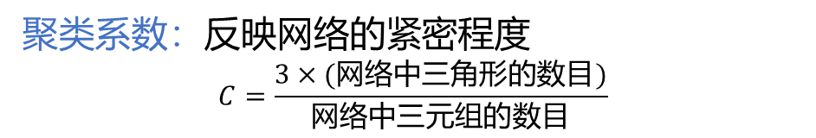

模型：复杂网络
两类复杂网络
无标度网络（scale-free network）
度分布函数$p\left(k\right)：$网络中找到一个度为$k$的结点的概率
若网络服从幂律分布$p\left(k\right)\sim k^{−γ}，$称其为无标度网络.
小世界网络（small-world network）
小世界现象：网络具有较短的平均距离和较高的聚类系数，称其为小世界网络.
平均距离：网络中任意两点之间的距离的平均值
$$L=\frac{1}{\left(\begin{matrix}N \\ 2\end{matrix}\right)}\sum_{j≥i}{dij}$$
通过重连概率$p$构造小世界网络模型
聚类系数：反映网络的紧密程度
$$C=\frac{3×(网络中三角形的数目)}{网络中三元组的数目}$$

Slide 9
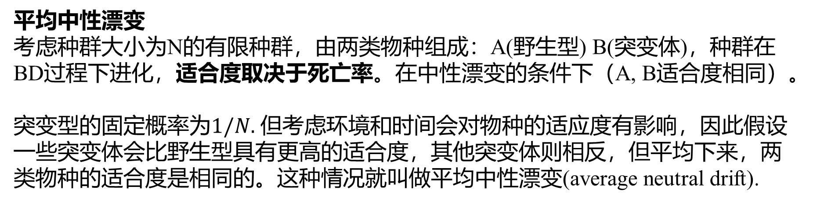
模型：适合度 平均中性漂变
目的
在有限种群构成的网络中，假设适合度方差来自于每个个体不同数量的邻居，利用平均中性漂变的思想，探究邻居数变化对固定概率的影响。
适合度
对于种群中变异个体，如果它获得了使其更能繁殖和（或）抵抗死亡的性质，那么它将有机会在种群中固定。进化动力学中，用适合度(fitness)来包括这些所有的性质，因此，适合度是个体出生率和（或）死亡率的函数。
平均中性漂变
考虑种群大小为N的有限种群，由两类物种组成：A(野生型) B(突变体)，种群在BD过程下进化，适合度取决于死亡率。在中性漂变的条件下（A, B适合度相同）。
突变型的固定概率为$1/N.$ 但考虑环境和时间会对物种的适应度有影响，因此假设一些突变体会比野生型具有更高的适合度，其他突变体则相反，但平均下来，两类物种的适合度是相同的。这种情况就叫做平均中性漂变(average neutral drift).

Slide 10
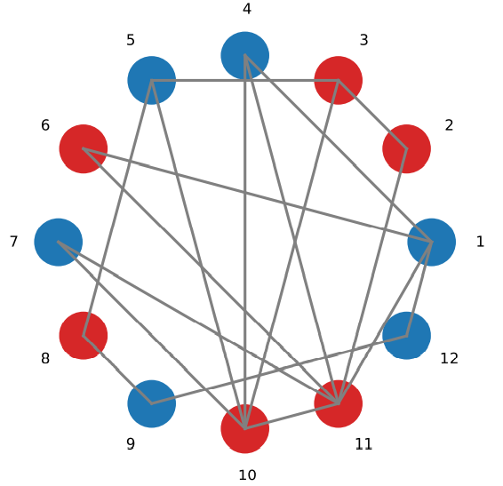
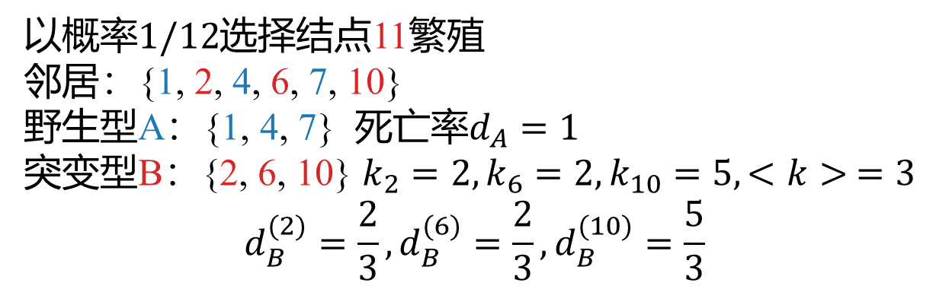
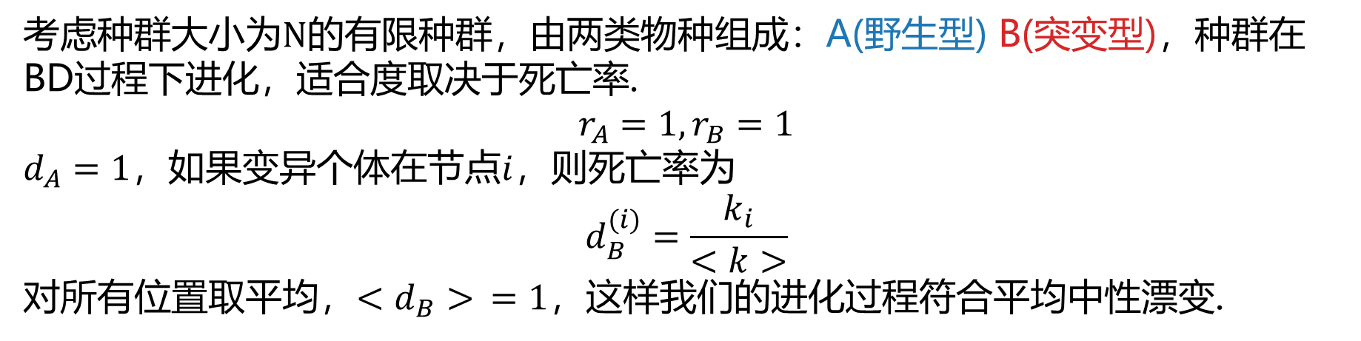
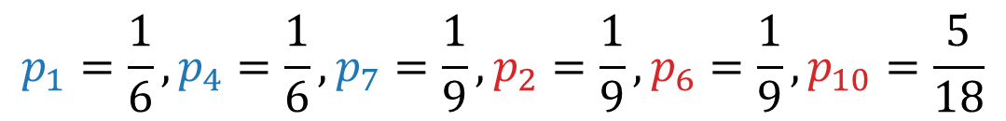
模型：网络上BD过程
考虑种群大小为$N$的有限种群，由两类物种组成：A(野生型) B(突变型)，种群在BD过程下进化，适合度取决于死亡率.
$$r_{A}=1,r_{B}=1$$
$d_{A}=1$，如果变异个体在节点$i$，则死亡率为
$$d_{B}^{(i)}=\frac{k_{i}}{<k>}$$
对所有位置取平均，$<d_{B}> =1$，这样我们的进化过程符合平均中性漂变.
以概率$1/12$选择结点11繁殖
邻居：{1, 2, 4, 6, 7, 10}
野生型A：{1, 4, 7} 死亡率$d_{A}=1$
突变型B：{2, 6, 10} $k_{2}=2,k_{6}=2,k_{10}=5, <k> =3$
$$d_{B}^{(2)}=\frac{2}{3},d_{B}^{(6)}=\frac{2}{3},d_{B}^{(10)}=\frac{5}{3}$$
$$p_{1}=\frac{1}{6},p_{4}=\frac{1}{6},p_{7}=\frac{1}{9}, p_{2}=\frac{1}{9},p_{6}=\frac{1}{9},p_{10}=\frac{5}{18}$$
若取代了1，则下一时间步，取代概率将会发生变化。

Slide 11
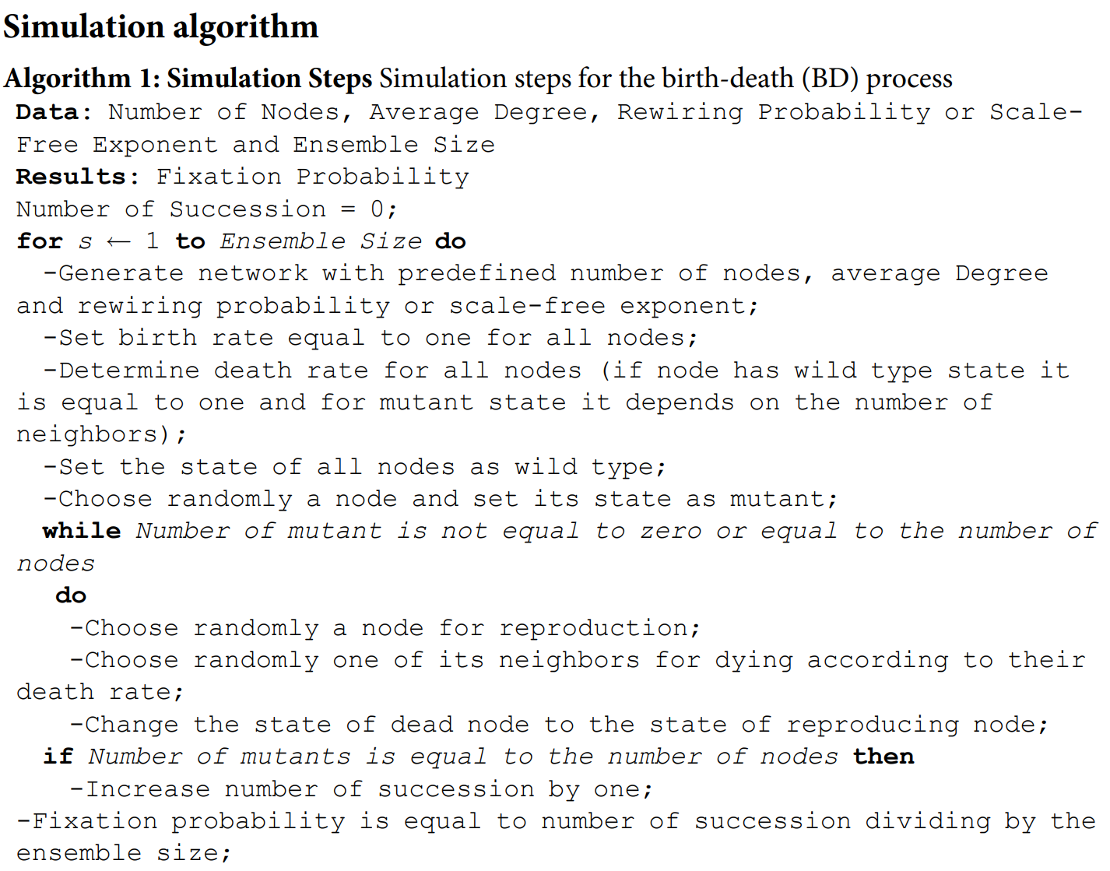
模型：仿真算法

Slide 12
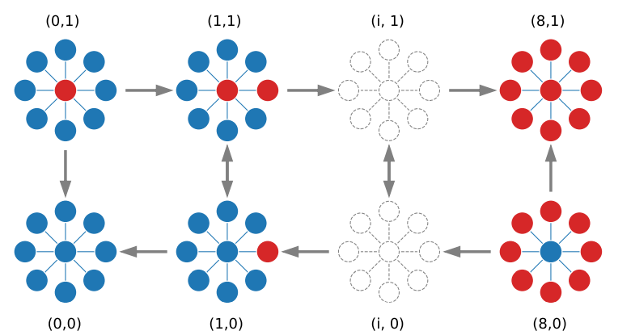


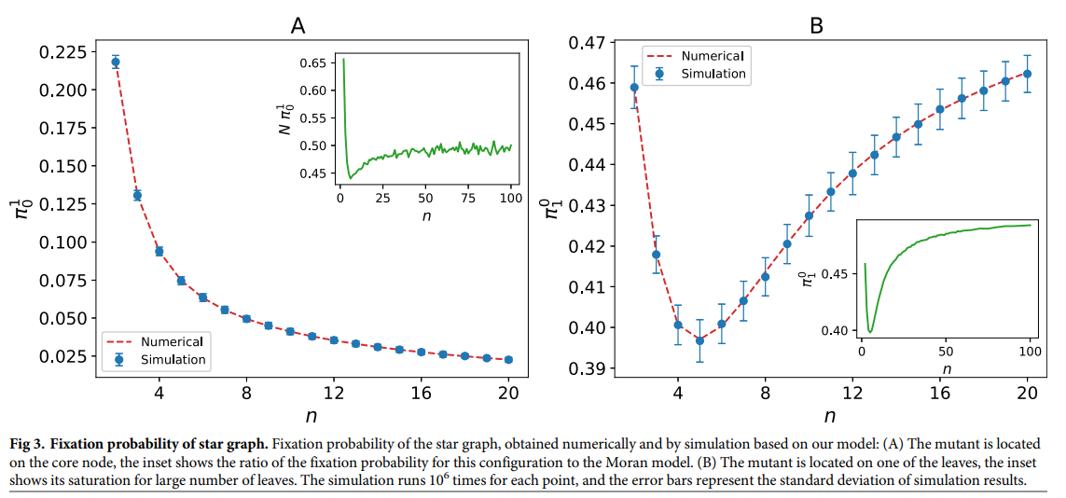
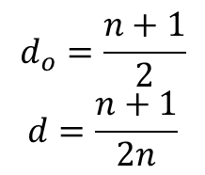
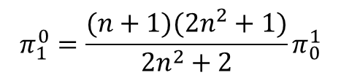

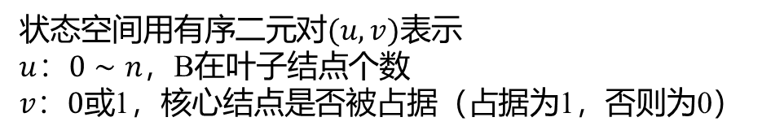

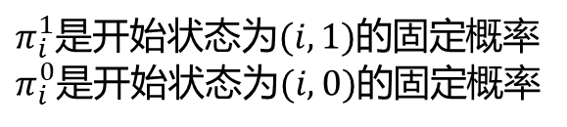
结果和讨论：星形图平均中性漂变
状态空间用有序二元对$(u,v)表示$
$u$：$0∼n$，B在叶子结点个数
$v$：$0或$1，核心结点是否被占据（占据为1，否则为0）
$π_{i}^{1}$是开始状态为$(i,1)$的固定概率
$π_{i}^{0}$是开始状态为$(i,0)$的固定概率
$$π_{0}^{1}$$
$$π_{1}^{0}$$
$$d_{o}=\frac{n+1}{2}$$
$$d=\frac{n+1}{2n}$$
$$π_{1}^{0}=\frac{(n+1)(2n^{2}+1)}{2n^{2}+2}π_{0}^{1}$$

Slide 13
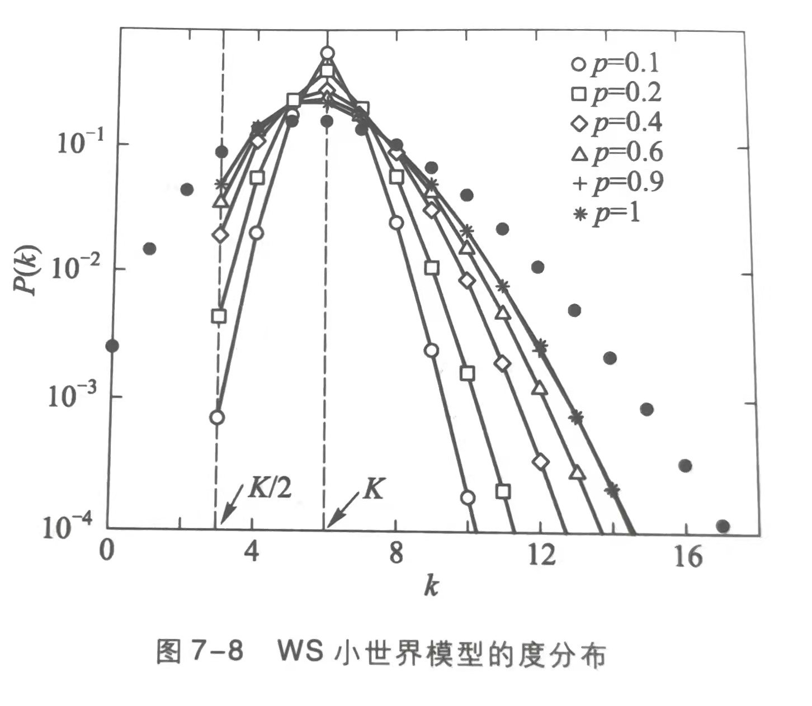
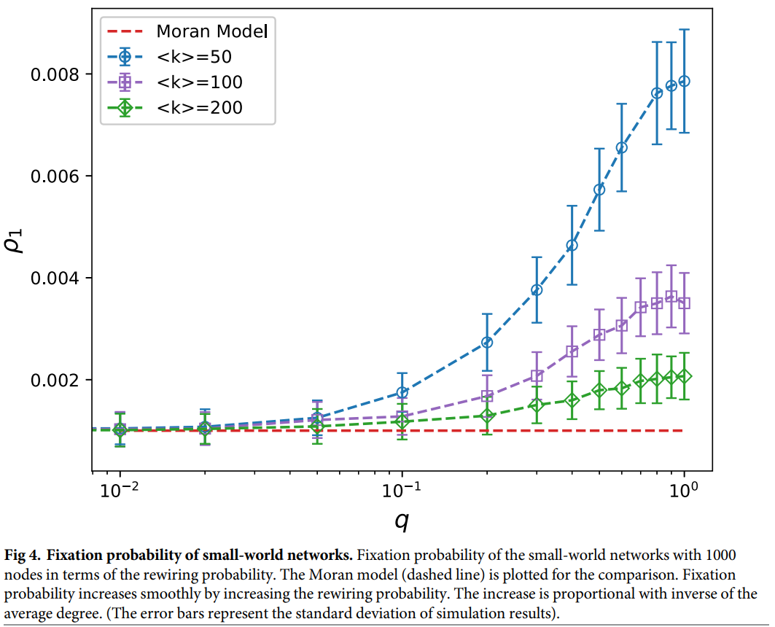
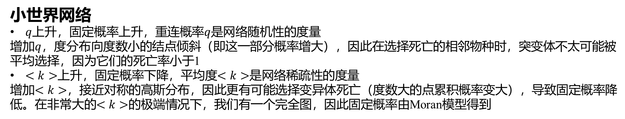
结果和讨论：复杂网络上仿真结果
小世界网络
$q$上升，固定概率上升，重连概率$q$是网络随机性的度量
增加$q$，度分布向度数小的结点倾斜（即这一部分概率增大），因此在选择死亡的相邻物种时，突变体不太可能被平均选择，因为它们的死亡率小于1
$<k>$上升，固定概率下降，平均度$<k>$是网络稀疏性的度量
增加$<k>$，接近对称的高斯分布，因此更有可能选择变异体死亡（度数大的点累积概率变大），导致固定概率降低。在非常大的$<k>$的极端情况下，我们有一个完全图，因此固定概率由Moran模型得到
变异体在随机性较强和稀疏的网络中占领种群更有优势。

Slide 14
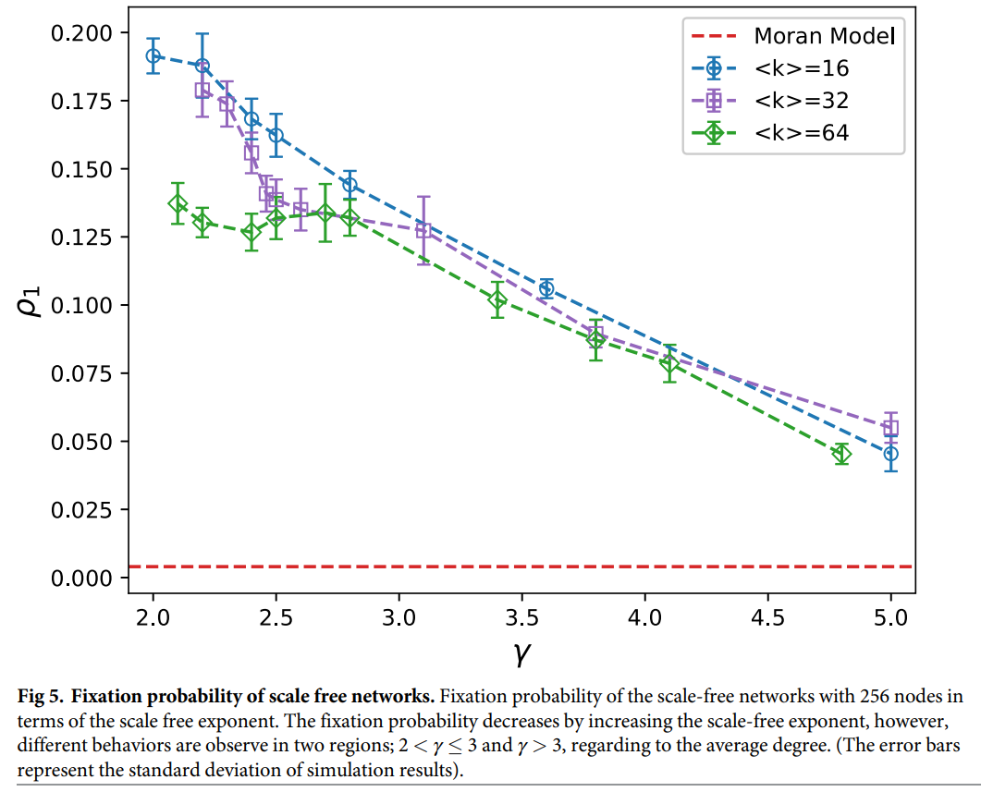


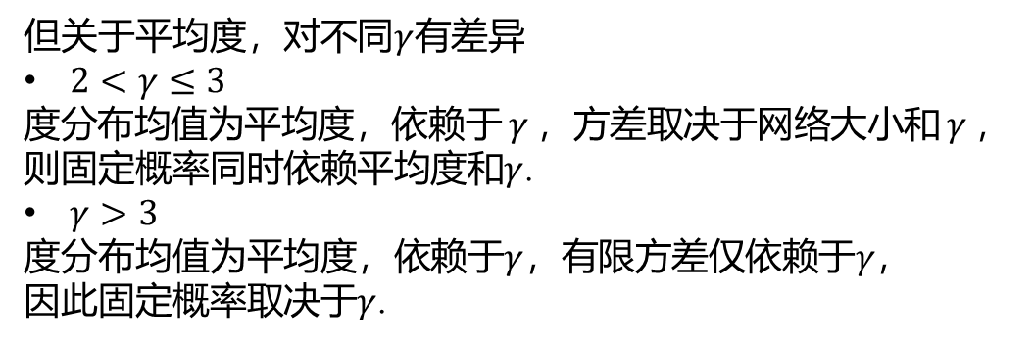
结果和讨论：复杂网络上仿真结果
无标度网络
$$p\left(k\right)\sim k^{−γ}$$
但关于平均度，对不同$γ$有差异
$2<γ≤3$
度分布均值为平均度，依赖于$γ$，方差取决于网络大小和$γ$，
则固定概率同时依赖平均度和$γ$.
$γ>3$
度分布均值为平均度，依赖于$γ$，有限方差仅依赖于$γ，$
因此固定概率取决于$γ$.
总体趋势来看，由于幂律函数递减行为，度小于平均都的结点个数更多，突变体的死亡率小于1，固定概率大于Moran过程的固定概率。
当无标度指数增大时，度分布变窄，所有结点的度更加集中，突变体的死亡率将接近野生型，固定概率朝着Moran过程的固定概率递减。
异质性：网络的异质性通常来自度很大的枢纽结点的存在。当$γ$越大时，找到枢纽结点的概率变小，因此我们考虑$\frac{1}{γ}$为异质性的度量。
变异体在异质性强的网络中占领种群更有优势。

Slide 15
总结
通过资源竞争角度，提出物种之间的邻居关系，这种邻居模式用复杂网络刻画。
将环境中资源分布不规则用复杂网络的性质刻画：随机性、异质性、稀疏性。
提出了一个复杂网络上的BD过程模型，以研究环境不规则性对突变物种固定的影响，其中变异个体的死亡率取决于其邻居数量，其他参数为1。
通过上述模型将动力学和网络结构耦合，导致等温定律的违反。
在星图上进行了理论和仿真分析，小世界网路和无标度网络进行仿真分析，发现变异体会受益于环境中的不一致性，随机性和异质性将会帮助变异个体以更高的概率占领整个种群。

